Slide 1
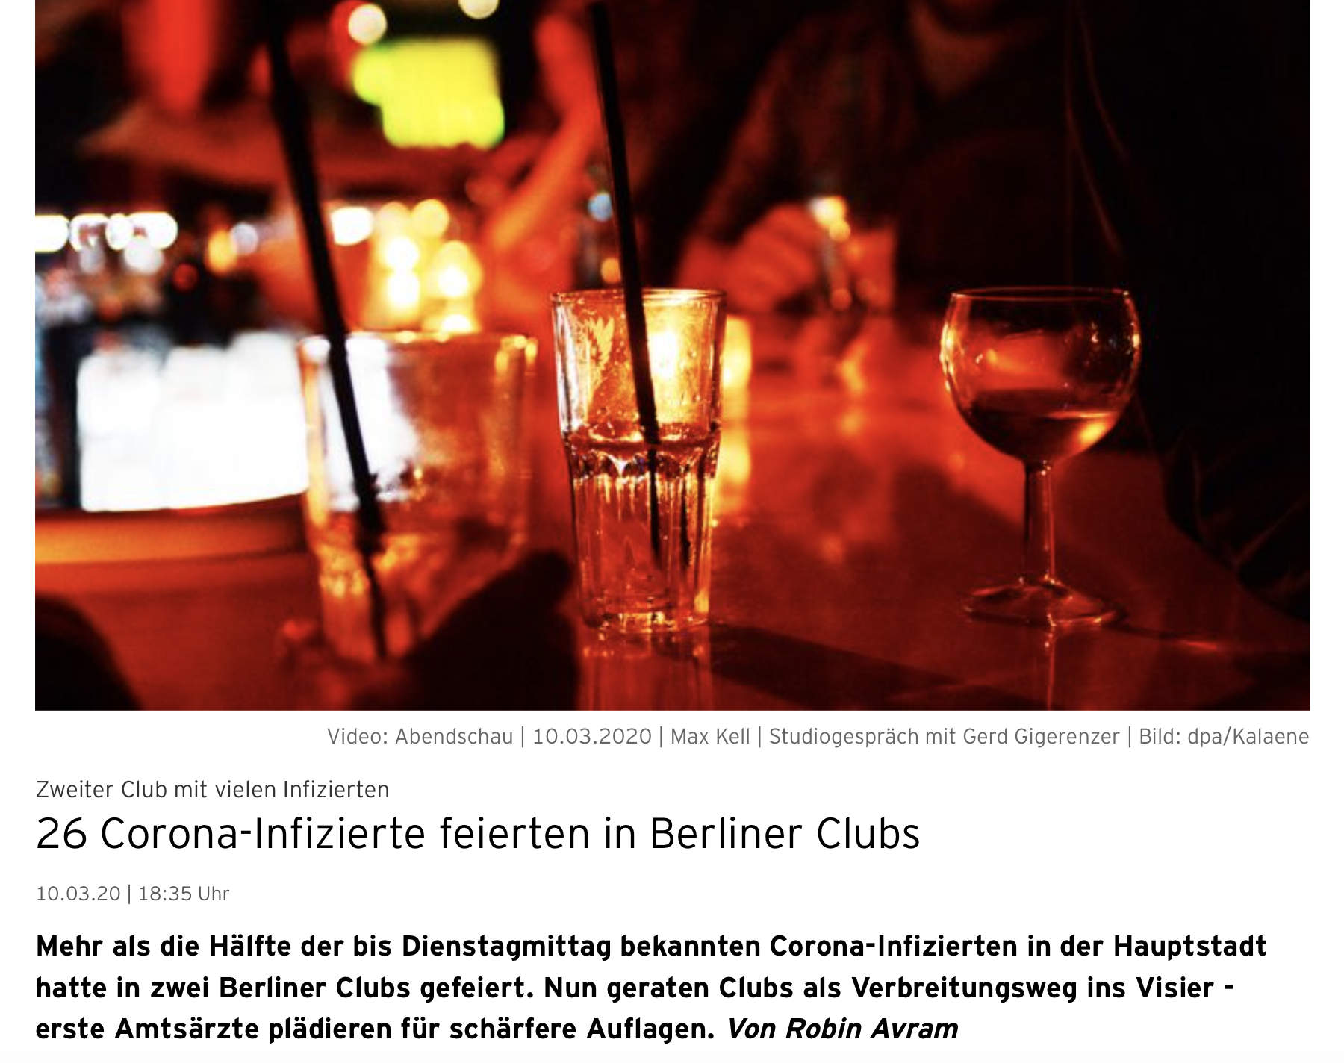
Untersuchung eines COVID-19-Ausbruchs in einem Nachtclub in Berlin (März 2020)
Vorläufige Ergebnisse (V2 - 09.07.2020)
Gesundheitsamt Berlin Mitte: L. Murajda, M. Kunze, F. Steitz, S. Kochs
Institut für Virologie, Charité Universitätsmedizin: V.M. Corman
Robert Koch Institut: N. Muller, N.J. Saad, N. Zeitlmann

Slide 2
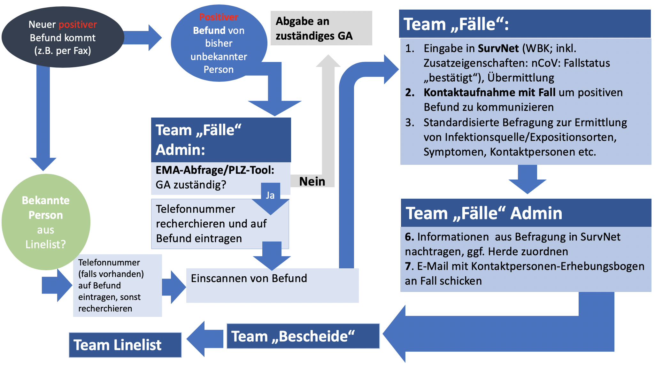
03.2020: Amtshilfeersuchen des Gesundheitsamts Berlin-Mitte
Kontext:
3 Tage nach Pressemitteilung: Meldung von >500 Kontaktpersonen beim GA Mitte
Ziele des Amtshilfeersuchen:
Organisationsentwicklung (Definition von Zuständigkeiten, standardisierte Arbeitsabläufe & Fragebögen, Dokumentation, „Workflows“)
Wissenschaftliche Aufarbeitung des Ausbruchs in Nachtclub X
Unterstützung vor Ort:
Claudia Ruscher (LaGeSo; 09.-12.03.2020)
Nadine Muller (RKI; 09.03.-Anfang April 2020)

Slide 3
Ausbruchsuntersuchung: Nachtclub X
Ende April 2020: Weiterführung der Ausbruchsuntersuchung
Ziele:
Ausmaß des Ausbruchs erfassen
Beschreibung von Faktoren der viralen Transmission im gegebenen Setting
Überprüfung der Virusquelle (common point source?)
Erfassung von klinischen Falldaten (u.a. Inkubationszeiten)
Aktivitäten:
Club-Begehung
Befragung aller Mitarbeitende & alle gemeldeten Fälle zum Cluster
Antikörpertestung bei Mitarbeitenden
Genomsequenzierung an verfügbaren Proben (aus initialer Diagnostik)

Slide 4
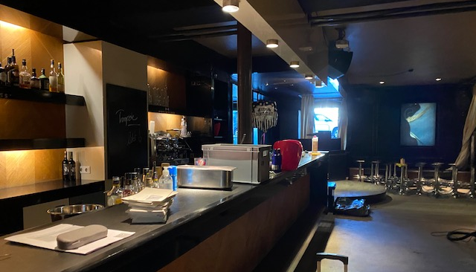
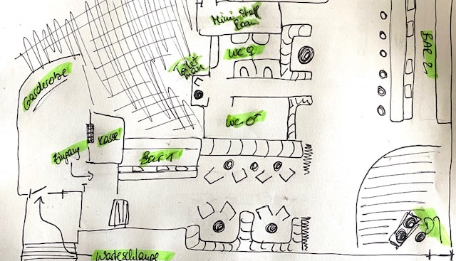
Ergebnisse: Rahmen des Ausbruchs
Räumliche Gegebenheiten:
150 m² Clubfläche, Fenster vorhanden (wegen Lärm geschlossen), Be- und Entlüftung funktional (Ende März 2020 fachlich geprüft)
Veranstaltungen:
1. Event: 29.02.2020 (ca. 300 Gäste)
2. Event: 02.03.2020 (ca. 150 Gäste)
3. Event: 05.03.2020 (ca. 200 Gäste)
Schließung des Clubs am 06.03.2020
Insgesamt 17 Mitarbeiter an allen 3 Events

Slide 5
Ergebnisse: Ausmaß des Ausbruchs
Ermittelte Fallzahlen:
58 Fälle dem LaGeSo übermittelt
17 weitere bestätigte Fälle identifiziert
Dunkelziffer vermutlich höher (20 weitere, vermutliche Fälle – aber ohne Bestätigung)
Bestätigte Fälle | n | %
Fälle insgesamt: | 75 | 100
Übermittlung LaGeSo: | 58 | 77.3
Fälle über Befragung und SurvNet-Extrakt: | 17 | 22.7
Davon Fälle in anderen BL | 6
Attack Rates:
12,7% -> Event 1 (38 Fälle / 300 Gäste)
0,0% -> Event 2 (0 Fälle / 150 Gäste)
2,5% -> Event 3 (4 Fälle / 200 Gäste)
60,0% -> Mitarbeitende (9 Fälle / 15 Mitarbeitende)
Fallgruppe | n | %
Fälle insgesamt: | 75 | 100
1. Generation: | 54
Gäste | 46 | 61,3
Mitarbeiter | 9 | 12,0
2. Generation: | 9 | 12,0
Bestätigte Fälle mit unbekanntem Status: | 11 | 14,6

Slide 6
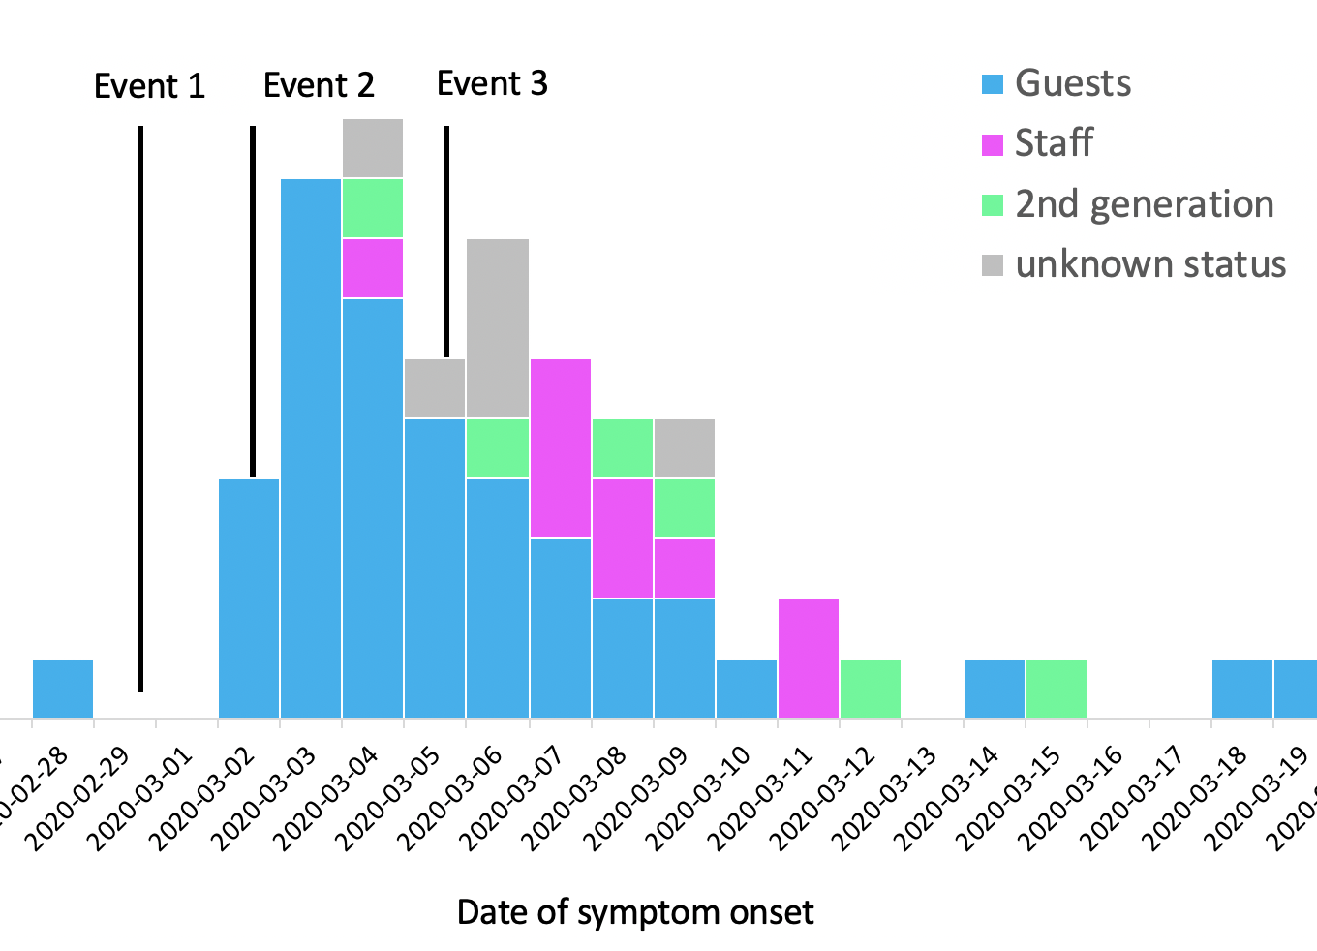
Ergebnisse: Ursprung des Ausbruchs
Event 1 (29.02.2020):
Fall aus Hessen mit Symptombeginn 28.02. => symptomatisch im Club
Wahrscheinlichster Indexfall
Event 2 (02.03.2020):
Keine gemeldeten Fälle unter Gästen
Event 3 (05.03.2020):
Mitarbeiter mit Symptombeginn 04.03. (am 29.02. und 05.03. gearbeitet (Arbeitsposition nahe Tanzfläche)
Gensequenzierung an 16 verfügbaren Proben (Abstriche von initialer Diagnostik):
Identische Sequenzen
Ursprung: In Europa vorkommende Sequenz (Endanalyse ausstehend)

Slide 7
Bewertung und Schlussfolgerung:
Bewertung:
Positive und produktive Zusammenarbeit mit Kollegen vom GA Mitte
Nur deskriptive Studie und keine analytische Studie
Cluster-Zuordnung in SurvNet (zumindest im initialen COVID-Geschehen) nicht lückenlos
Zusammenarbeit mit anderen GÄ teilweise problematisch
Schlussfolgerung:
Detaillierte Beschreibung eines weiteren Superspreading-Events
Zusätzliche Evidenz für hohes Übertragungsrisiko im gegebenen Setting (Innenraum, schlechte Belüftung, dichtes Gedränge)

